Slide 1
PROGETTO ESAME WEB PROGRAMMING
MHW1
Agata Rosselli
O46002240

Slide 2


Descrizione del Progetto
Questa applicazione serve per la gestione della palestra di Taekwon-Do ITF sita in Sicilia, in provincia di Catania.
Il sito web presenterà una Home Page dedicata ai simboli principali della disciplina, ed un’altra sezione relativa alle cinture che si possono ottenere eseguendo gli esami di passaggio.
Vi sarà inoltre anche una sezione amministrativa riservata agli istruttori atta alla gestione delle iscrizioni ai corsi, degli esami e alla registrazione dei dati personali degli allievi e delle qualifiche ottenute dagli istruttori.

Slide 3
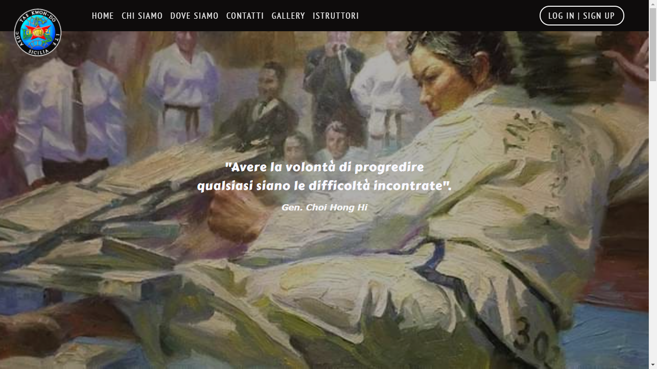

Slide 4
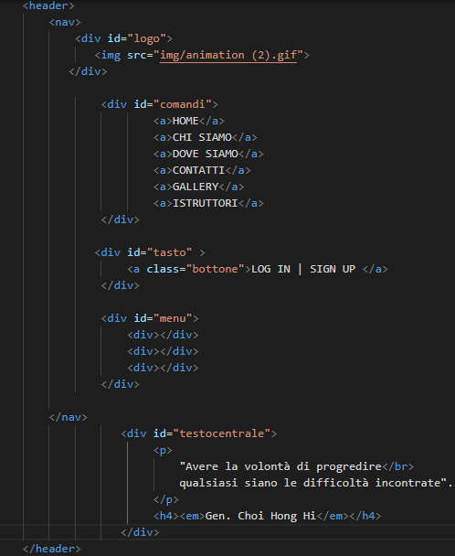
CODICE HTML
SEZIONE HEADER - NAV

Slide 5
header{
color:whitesmoke;
background-image: url(img/disegno.jpg);
background-repeat: no-repeat;
background-size: cover;
background-position: center;
height: 100vh;
position: relative;
display: flex;
flex-direction: row;
align-items: center;
justify-content: center;
}
CODICE CSS
#logo{
position: absolute;
left: 10px;
margin-left: 10px;
top: 10px;
padding: 2px;
}
#logo img{
width: 100px ;
height: auto;
}
header h1{
position: relative;
display: flex;
align-items: center;
justify-content: center;
flex-direction: column;
font-size: 60px;
z-index: 1;
}
header nav
{
background-color:rgb(14, 12, 12);
position: fixed;
top: 0;
left: 0;
right: 0;
offset: top;
font-size: 15px;
display: flex;
align-items: center;
justify-content: space-between; padding:1% 3%;
z-index: 2;
}
#menu{
display: none; }
#menu div{
position: relative;
width: 25px;
height: 3px;
background-color: whitesmoke;
margin: 5px 0;
}
header::before{
content: '';
position: absolute;
top: 0;
left: 0;
bottom: 0;
right: 0;
background-color: rgba(0, 0, 0, 0.3);
}

Slide 6
body {
font-family:'Source Sans Pro', sans-serif;
font-size: 16px;
margin: 0;
}
#testocentrale{
display: flex;
align-items: center;
justify-content: center;
flex-direction: column;
z-index: 1;
position: relative;
}
#testocentrale p{
text-align: center;
font-size: 23px;
font-family: 'Carter One', cursive;
color:ghostwhite;
letter-spacing: 1px;
}
#testocentrale h4{
font-family:Verdana, Tahoma, sans-serif;
margin-top: -10px;
}
a{
cursor: pointer;
}
a:hover{
color: rgb(230, 28, 28);
}
#comandi a{
font-family: 'PT Sans Narrow’,
sans-serif;
font-style:normal;
letter-spacing: 2px;
text-transform: uppercase;
position: relative;
font-size: 16px;
margin: 7px;
z-index: 1;
}
#comandi {
display: flex;
align-items: center;
padding-left: 130px;
}
a.bottone{
font-family: 'PT Sans Narrow', sans-serif;
letter-spacing: 2px;
font-size: 16px;
margin-right: 10px;
padding: 6px 15px;
border: 2px solid white;
border-radius: 100px;
}

Slide 7
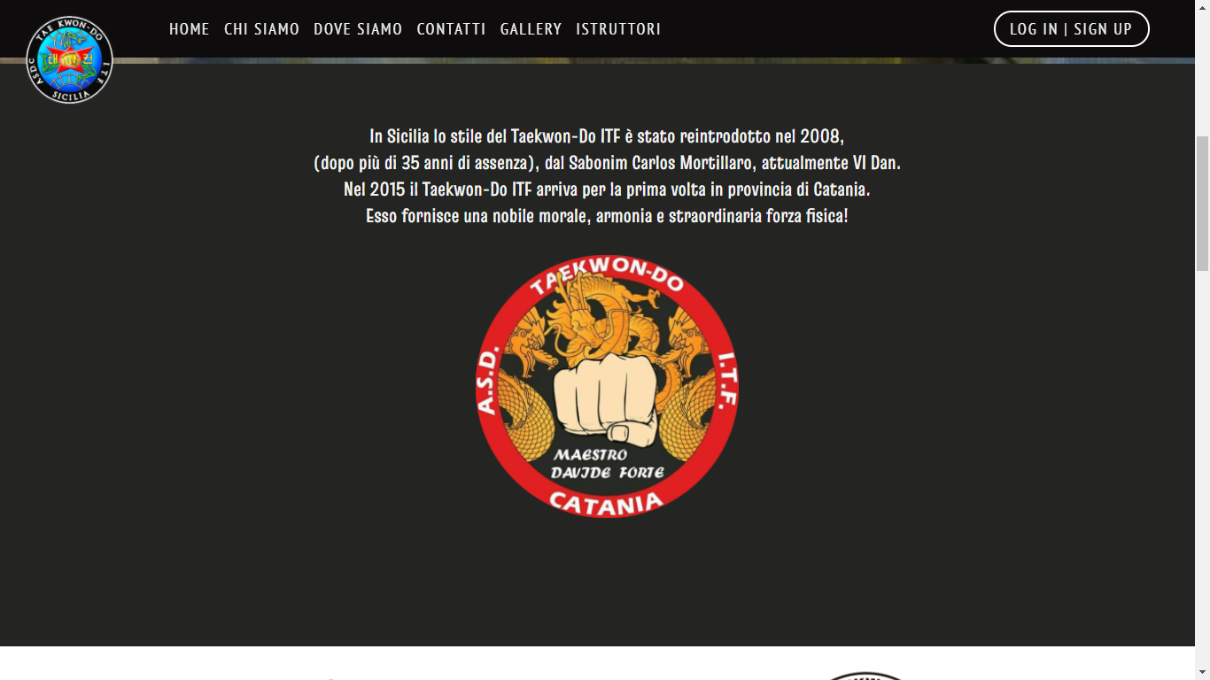

Slide 8
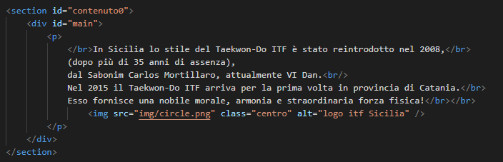
CODICE HTML

Slide 9
CODICE CSS
#main{
color:whitesmoke ;
background-color: #242523;
padding: 1vw 1vh; }
#main img{
width: 270px;
}
#main p{
margin-left: 20px;
margin-right: auto;
margin-bottom: 120px;
width: 800;
font-size: 20px;
font-family: 'Truculenta', sans-serif;
text-align: center;
}
.centro {
width: 150px;
display: block;
margin-left: auto;
margin-right: auto;
}

Slide 10


Slide 11
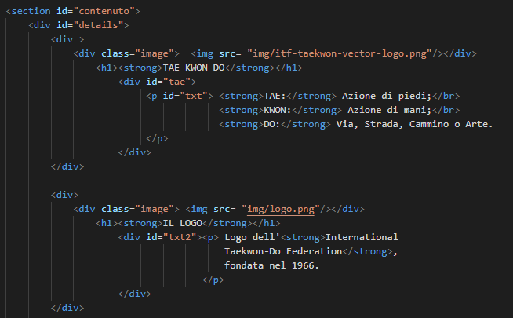
CODICE HTML
PRIMI DUE LOGHI

Slide 12
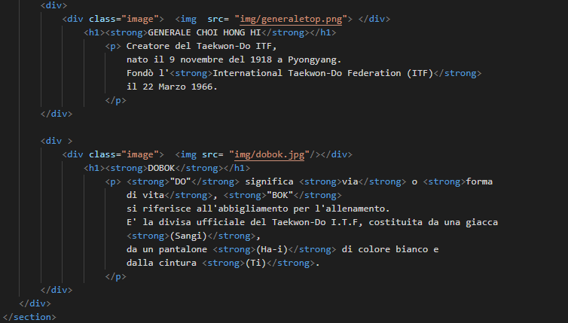
CODICE HTML
ULTIMI DUE LOGHI

Slide 13
CODICE CSS
#details{
display: flex;
flex-wrap: wrap;
justify-content: space-between;
width: 90%;
margin: auto;
}
#details p{
font-size: 18px;
text-align: justify;
font-family:'Ropa Sans', sans-serif;
}
#tae p{
text-align: center ;
}
#details h1{
font-family: 'Truculenta', sans-serif;
font-size: 20px;
text-align: center;
}
#contenuto img{
width: 100%;
margin: auto;
height: auto;
}
#txt2 p{
text-align: center;
}
#details div{
flex: 35%;
flex-grow: 1;
padding: 10px;
}
.image{
width: 180px;
height: 180px;
margin: auto;
display: flex;
align-items: center;
justify-content: center;
flex-direction: column;
}
#contenuto{
background-color:white;
}

Slide 14
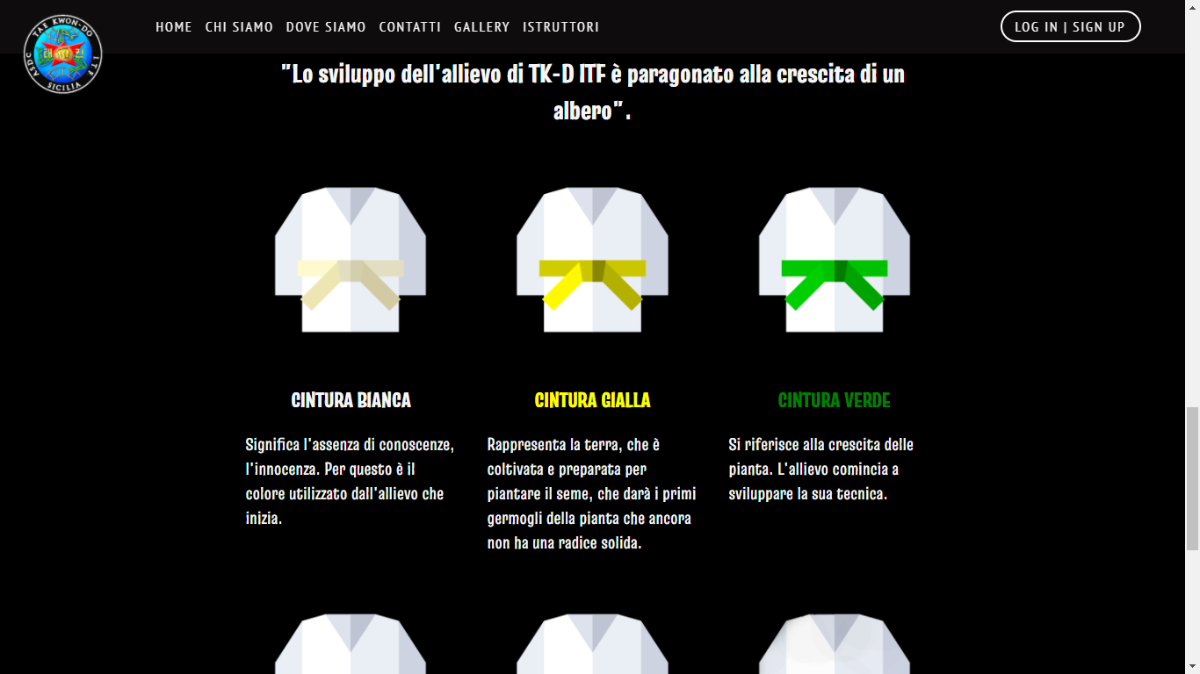

Slide 15
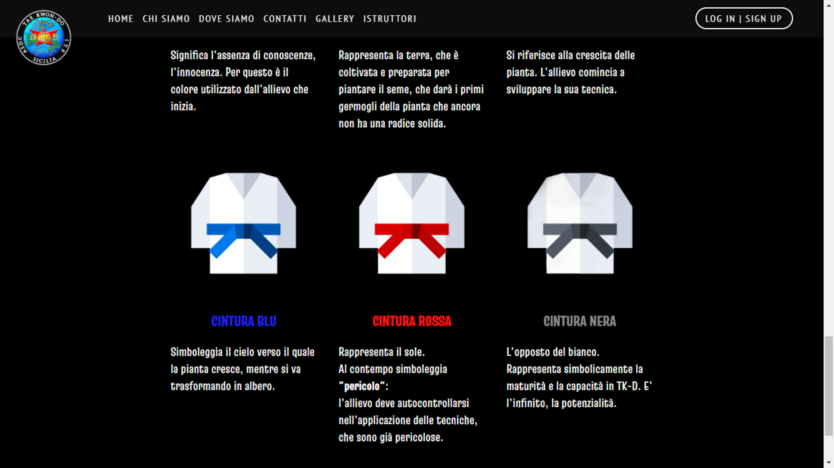

Slide 16
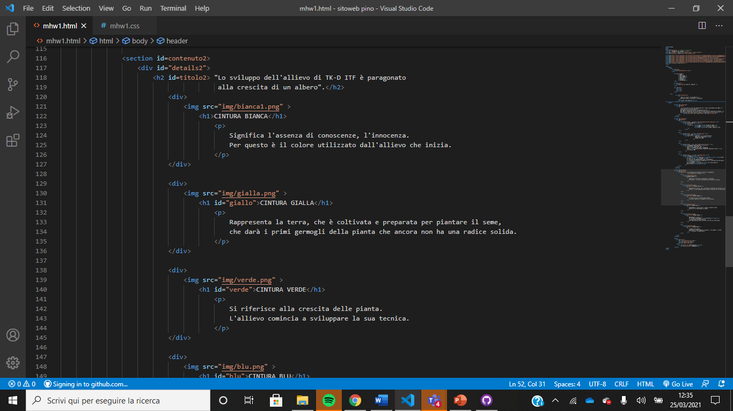
CODICE HTML
PRIMI TRE LOGHI

Slide 17
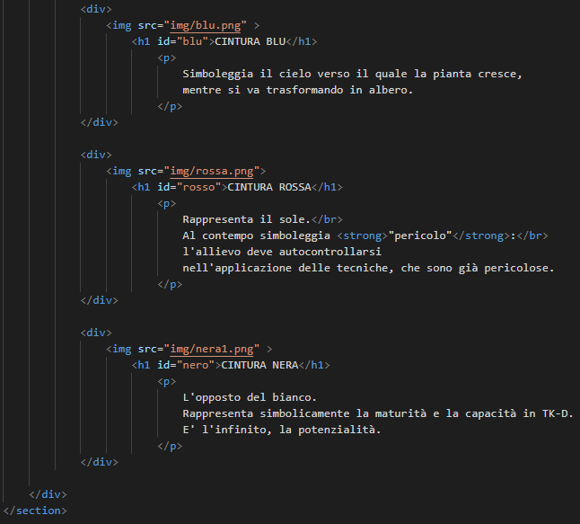
CODICE HTML
ULTIMI TRE LOGHI

Slide 18
CODICE CSS
#contenuto2{
color:whitesmoke ;
background-color: black;
padding: 1vw 1vh;
}
#details2 div{
margin: 5px;
width: 30%;
height: auto;
}
#details2{
display: flex;
flex-wrap: wrap;
justify-content: space-between;
width: 60%;
margin: auto;
}
#details2 h1{
text-align: center;
font-family: 'Truculenta', sans-serif;
}
#details2 h2{
font-size: 30px;
text-align: center;
font-family: 'Truculenta', sans-serif;
}
#details2 p{
font-size: 20px;
text-align: left;
font-family: 'Truculenta', sans-serif;
}
#contenuto2 img{
width: 100%;
height: auto;
}
#giallo{
color: yellow;
}
#verde{
color: green;
}
#blu{
color:rgb(33, 33, 230);
}
#rosso{
color: rgb(255, 16, 16);
}
#nero{
color: rgb(136, 134, 134);
}

Slide 19
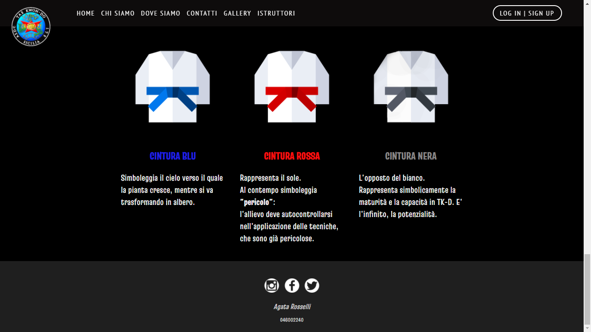
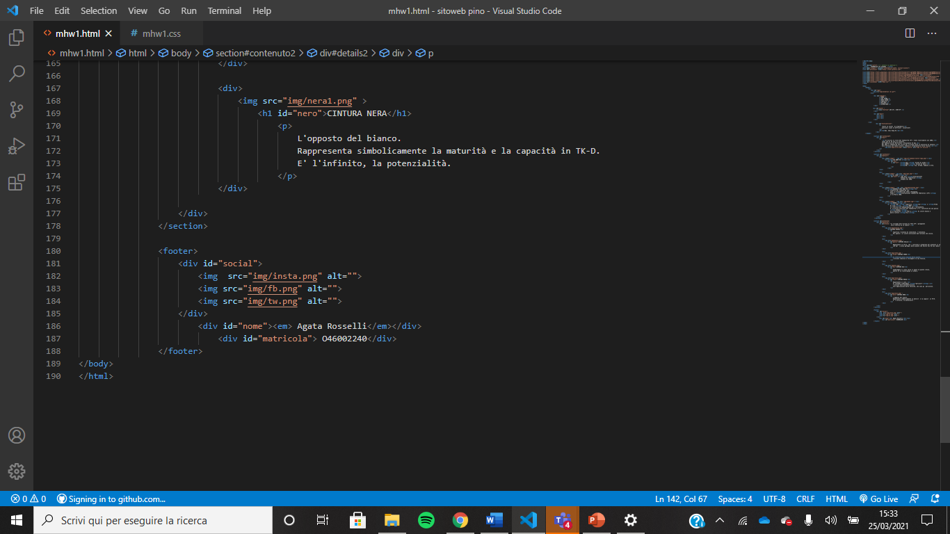
FOOTER
CODICE HTML FOOTER

Slide 20
CODICE CSS
footer{
background-color: rgb(31, 31, 31);
color: rgba(255, 255, 255, .8);
padding: 20px;
text-align: center;
font-size: 30px;
font-family:'Truculenta', sans-serif;
}
#social
{
margin-bottom: 10px;
margin-top: 20px;
}
#social img{
width: 40px;
height: auto;
}
#nome{
font-size: 17px;
margin-bottom: 10px;
}
#matricola{
font-size: 12px;
}

Slide 21

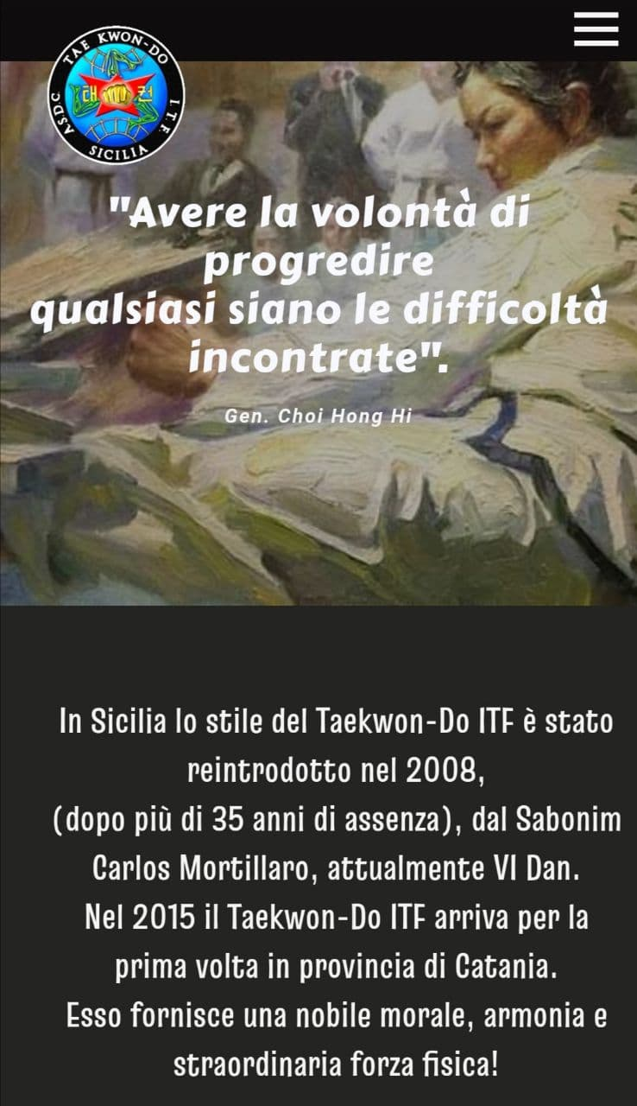
SEZIONE DISPOSITIVI MOBILI

Slide 22

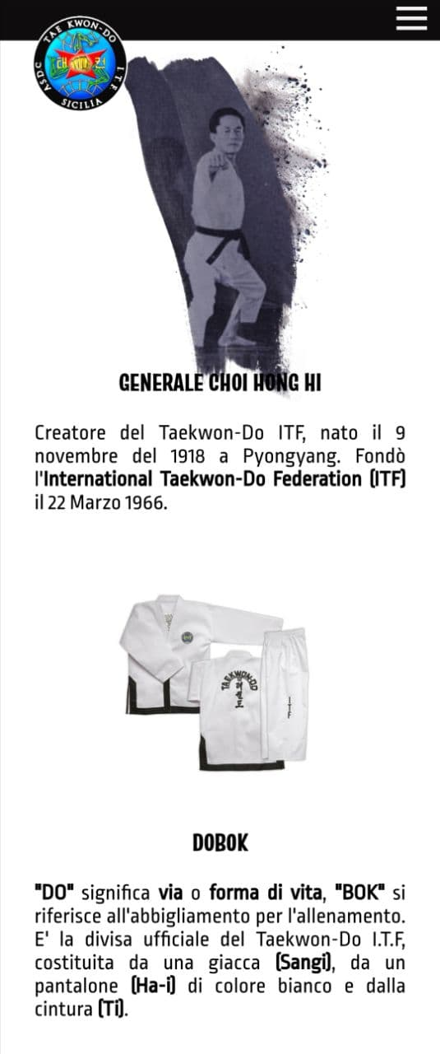

Slide 23

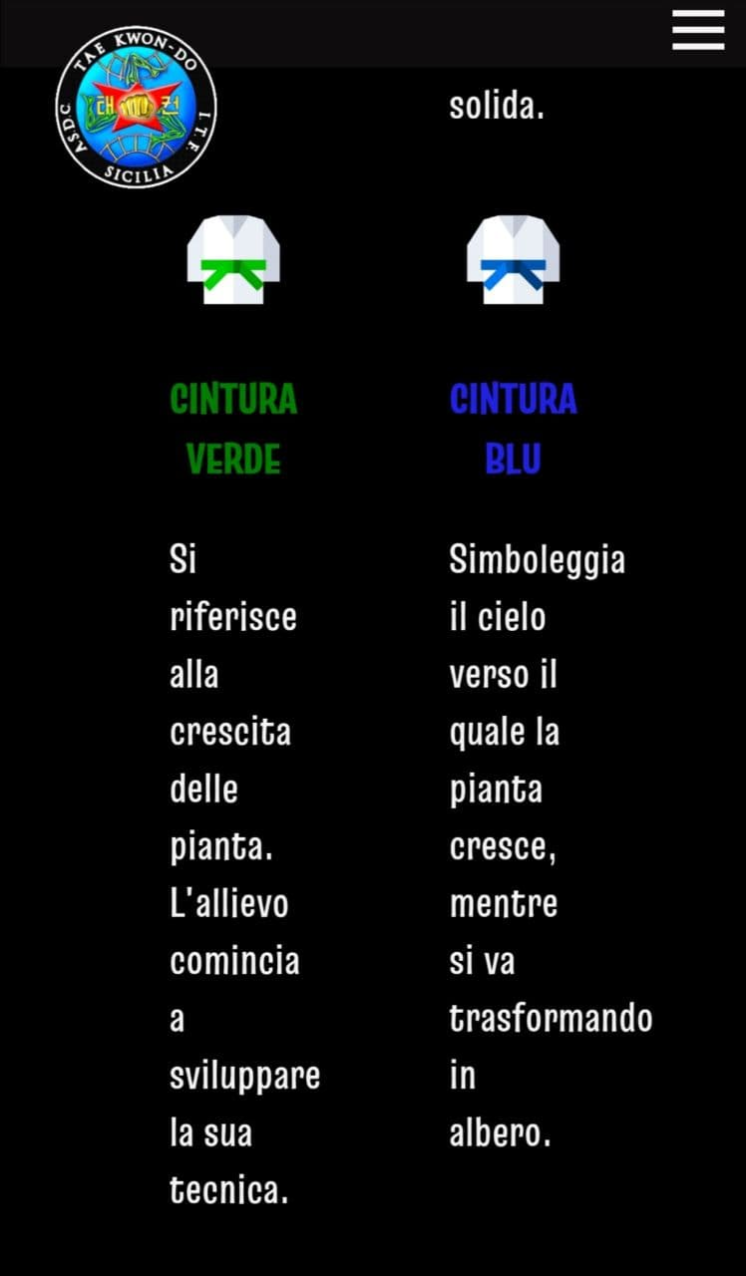
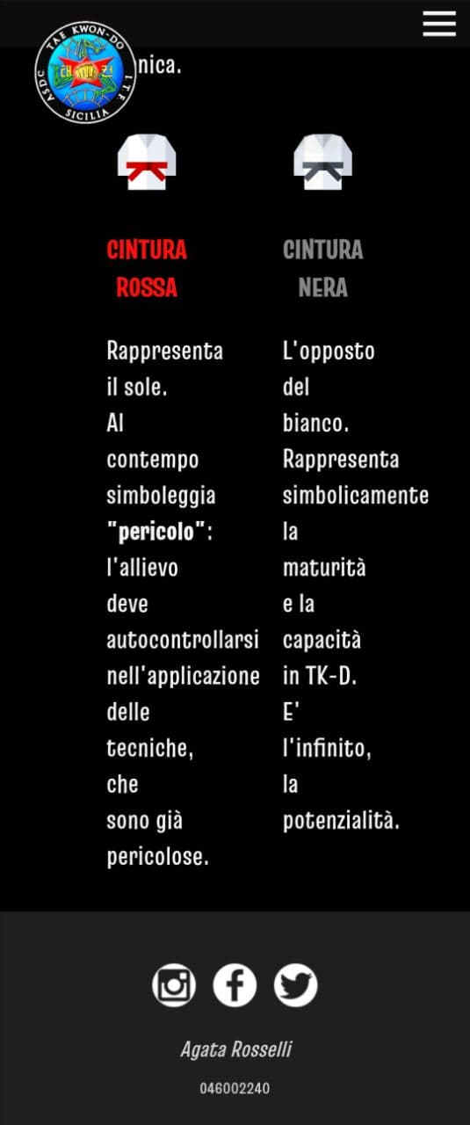

Slide 24
CODICE CSS
@media(max-width: 850px){
body{
font-size: 14px;
}
#details{
flex-direction: row;
}
header{
height: 50vh;
line-height: 1.2;
}
#testocentrale{
font-size: 0.8em;
letter-spacing: 1px;
}
#comandi{
display: none;
}
#tasto{
display: none;
}
#menu{
display: block;
}
#logo img{
width: 35%;
height: auto;
}
header nav{
justify-content: flex-end;
}
}

